Slide 1
EPRENDIMIENTO E INNOVACIÓN EN ROBÓTICA Curso 2024-2025
TEMA 7:
Producción. El plan de operaciones
Grado en ingeniería de robótica software

Slide 2

INTRODUCCIÓN
El plan de operaciones contiene las decisiones que permiten obtener nuestro producto.
Comprende todas las actividades relacionadas con la transformación de recursos (inputs) en productos (outputs).
Resume los aspectos técnicos y organizativos que se refieren a la elaboración de nuestro producto.
Notes:
MK: detectar necesidades del consumidor para producir productos que las satisfagan. HACER QUE LAS COSAS OCURRAN

Slide 3
EL SUBSISTEMA DE PRODUCCIÓN
1. El plan de producción
INPUT
EMPRESA
OUTPUT
Terrenos
Maquinaria
Edificios
Materia prima
Personal
Bienes
Servicios
Actividades
de transformación

Slide 4
El plan de operaciones
FACTORES DE PRODUCCIÓN (INPUTS):
Son los inputs que se obtienen de diferentes fuentes de aprovisionamiento pertenecientes al entorno y que son necesarios para realizar el proceso de transformación.
OUTPUTS:
Son los bienes y/o servicios que se obtienen en el proceso productivo a través de un proceso de transformación determinado que combina los diferentes recursos en determinadas proporciones.
PROCESO DE TRANSFORMACIÓN:
Forma de combinación de inputs que la empresa estima adecuada para la obtención de determinados outputs.
La eficiencia de la función de producción puede medirse a través de la relación entre output e inputs necesarios para conseguirlo.
INPUT
Materia prima
Terrenos
Maquinaria
Personal
Capital
Tecnología
Información
TRANSFORMACIÓN
Notes:
La función de producción es evidente en las empresas industriales: fabrican bienes tangibles.
En el caso de producción de servicios aunque menos evidente también existe porque a través de ellos se satisfacen necesidades que en el mercado tienen un valor.
INPUTS → RECURSOS NATURALES – CAPITAL – RECURSOS HUMANOS
→ Componentes del proceso de transformación: TAREAS – FLUJOS - ALMACENAMIENTO
Estrategia de Producción, Esteban Fernández Sánchez y otros.
TRANSFORMACIÓN EN SENTIDO AMPLIO: cualquier cambio, modificación o reorganización de los recursos que suponga creación de valor
Un SISTEMA PRODUCTIVO es el conjunto de características estructurales que configuran el proceso de transformación de una organización: es el resultado de todas las decisiones relativas al área de fabricación que se han tomado en los últimos años.
Mi definición de PROCESO DE TRANSFORMACIÓN: mecanismo de cambio, modificación o reorganización de los recursos que supone creación de valor y que se realiza en virtud de un determinado SISTEMA PRODUCTIVO.
La producción es la actividad responsable de la creación de bienes y servicios (outputs) → la creación se logra mediante la transformación de BYS en otros BYS → puede ser:
Transformación FÍSICA → manufactura. P.e. fabricación de coches
Transformación LOCACIONAL → transporte: p.e. mantenimiento de una bodega.
Transformación TRANSACCIONAL → comercialización de productos.
Otro tipo: TEMPORAL → almacenamiento
4

Slide 5
1. El plan de operaciones. Elementos
1. Proceso de producción
Recursos materiales: instalaciones, materias primas, localización, tipo, cantidad. Aprovisionamiento.
Recursos humanos
Análisis de proveedores
2. Servicios post venta
Tecnología
4. Control de calidad
Descripción del proceso productivo: Flujograma
Ciclo operativo: el tiempo que tardas en producir y vender
Número de unidades
3. Análisis de costes

Slide 6
El plan de producción
1. Proceso de producción
¿Qué tipo de instalaciones necesito y dónde han de estar localizadas?
¿Qué tipo de recursos materiales necesito y en qué cantidad? ¿Cuál es su coste?
Recursos materiales e instalaciones
Gestión de proveedores:
¿A quién le compro las materias primas, maquinaria, equipos, etc que necesito para el ejercicio de mi actividad? Requisitos:
Fiables en calidad y entrega.
Mejor asistencia técnica.
Flexibles en los tamaños y momentos de las entregas. Especializados en los productos que entregan.

Slide 7
El plan de producción
Recursos materiales. Instalaciones
¿Qué tipo de instalaciones necesito y dónde han de estar localizadas?
¿Qué tipo de recursos materiales necesito y en qué cantidad? ¿Cuál es su coste?
Locales/oficinas
Superficie
Régimen de propiedad (compra o alquiler) y nº años
Fecha de adquisición (si procede)
Importe mensual o coste de adquisición
Almacén, zona de carga y descarga (si procede)
Mobiliario | Características | Nº | Importe | IVA | Total | Forma de pago
Equipos informáticos | Características | Nº | Importe | IVA | Total | Forma de pago

Slide 8
1. El plan de operaciones
Gestión de proveedores
¿A quién le compro las materias primas, embalajes, maquinaria, equipos, etc que necesito para el ejercicio de mi actividad?
Los proveedores en los que debería concentrarse la actividad deberían cumplir los siguientes requisitos:
Fiables en calidad y entrega.
Mejor asistencia técnica.
Flexibles en los tamaños y momentos de las entregas. Especializados en los productos que entregan.
Materiales | Proveedor | Forma de pago | Tiempo de entrega | Transporte | Coste
Notes:
Aquí se expone un cuadro de aprovisionamiento donde podemos identificar a los proveedores.

Slide 9
1. El plan de operaciones
Proceso de producción
El proceso de producción es una secuencia de tareas que se realizan de forma concatenada, es decir de forma seguida una detrás de la otra para alcanzar un objetivo o un fin concreto.
La suma de los procesos tendrá como resultado la entrega de un producto o servicio al cliente.
Las empresas establecerán sus procesos en base a los recursos que tengan disponibles (recursos humanos, recursos tecnológicos, recursos económicos) y el know-how adquirido durante sus años de existencia en el mercado.

Slide 10
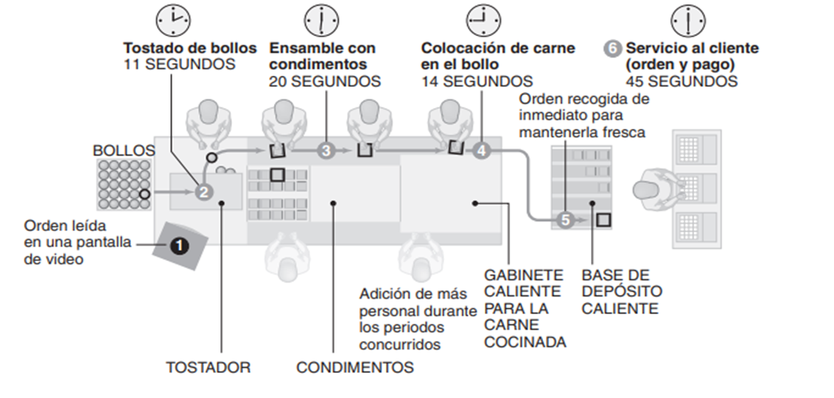
Proceso de producción McDonalds

Slide 11
1. El plan de operaciones
Proceso de producción
Tipos de procesos
PROCESOS OPERATIVOS: Se materializa el servicio. Son los procesos relacionados con la producción.
PROCESOS DE APOYO: Ofrecen apoyo a los demás procesos para sacar adelante el trabajo del día a día (formación, comunicación, gestión de la información, mantenimiento de las instalaciones…).
PROCESOS DE GESTIÓN: Forman parte de la organización y administración del sistema de gestión de calidad de la empresa (gestión de proveedores, auditorias, acciones correctivas…).

Slide 12
1. El plan de operaciones
Proceso de producción
EJEMPLO 1: Procesos operativos generales
Comercial
Análisis de la solicitud del cliente
Producción
Entrega del producto o servicio
Posventa
EJEMPLO 2: Procesos de una empresa que se dedica a la Reparación de instalaciones
Análisis de la solicitud del cliente
Producción(reparación)
Entrega del producto o servicio (trabajo de reparación)
Posventa (garantía)
Compra de materiales o componentes
Solicitud del cliente
EJEMPLO 3: Procesos de una empresa que se dedica al diseño y desarrollo de aplicaciones informáticas
Comercial
Análisis de la solicitud del cliente
Producción: diseño y desarrollo de la aplicación
Entrega del producto o servicio
Posventa

Slide 13
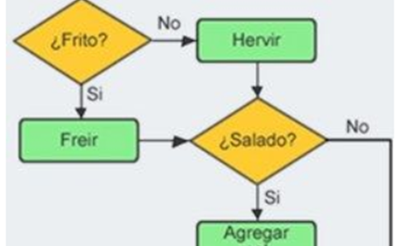
1. El plan de operaciones
Proceso de producción
Flujograma: Herramienta para analizar el proceso de producción. Representa gráficamente la secuencia de actividades de un proceso, los materiales o servicios que entran y salen, las decisiones, el equipamiento y las personas involucradas. Utiliza rectángulos, óvalos, diamantes y otras figuras para definir el tipo de paso, junto con flechas conectoras que establecen el flujo y la secuencia.
Un ejemplo para cocinar un huevo para otra persona sería:
Pregunto si quiere el huevo frito.
Si me dice que si, lo frio, si me dice que no, lo hago hervido.
Una vez cocinado le pregunto si quiere sal en el huevo.
Si me dice que no, lo sirvo en el Plato, si me dice que si, le hecho sal y después lo sirvo en el plato.

Slide 14
1. El plan de operaciones
Estructura de costes
Distinguir entre los costes fijos y variables de una empresa es una de las primeras cuestiones que se tiene en cuenta cuando desarrollamos un estudio de viabilidad y queremos conocer el coste total de la actividad para, de esta forma, establecer el precio de venta del producto o servicio.
Esto será determinante para calcular el máximo de costos y el mínimo de ventas para que el negocio sea rentable → ANÁLISIS DEL PUNTO MUERTO
CLASIFICACIÓN DE LOS COSTES DE UNA EMPRESA
Costes fijos: No depende de la producción, son independientes y se generan periódicamente
Costes variables: Costes vinculados al volumen producción de una empresa.
COSTE TOTAL = COSTES FIJOS + (COSTES VARIABLES x Q)
(Q= Cantidad de servicios prestados o producto fabricado)

Slide 15
1. El plan de operaciones
Estructura de costes
Los principales COSTES FIJOS que tienen la mayoría de los negocios son los siguientes gastos de explotación:
• Alquiler. En negocios con local. Es uno de los costes fijos más grandes.
• Suministros. Gastos de teléfono, conexión a Internet, luz, agua, gas, etc.
•Profesionales independientes. Normalmente gastos de gestoría..
• Comunicación / publicidad. Gastos de mantenimiento de la web, folletos, bolsas, anuncios, etc.
• Conservación. Gastos de mantenimiento del local y limpieza.
• Gastos de constitución de la empresa, en el caso de que sea una Sociedad Mercantil (gastos de notario, registro, etc.).
• Seguros. Seguro del local y seguro de responsabilidad civil
La suma de todos estos gastos más los gastos de personal suponen los gastos fijos mensuales.
Notes:
Licencias y marcas: Únicamente para los negocios con local necesitan licencia de actividad/apertura. Se tramita con el Ayuntamiento donde esté ubicado (en el caso del Ayuntamiento de Madrid en las ECLU, Entidades Colaboradoras de Licencias Urbanísticas). En el caso de que queramos registrar la marca o el nombre comercial tendremos que sumarle también este coste (
Aplicaciones informáticas y diseño web: Coste de la elaboración de la página web, dominio y software en caso de que sea necesario.
Obras de acondicionamiento e instalaciones. Coste de la reforma de local, instalación de climatización, rótulo, etc. En caso de que lo hagamos nosotros incluimos el coste de los materiales.
Equipos informáticos. Ordenadores, impresora, tablet, etc. Aquí se incluirían también las TPV (terminal punto de venta) y los datáfonos (para el pago con tarjeta) necesarios para negocios de comercio ya que son en realidad equipos informáticos.
Maquinaría. En el caso de que la actividad requiera de alguna máquina para fabricar o conservar algo (ej. en un obrador de panadería/pastelería, los hornos, las cámaras frigoríficas, etc.) • Mobiliario. Estanterías, mostrador, mesas, sillas, etc. • Elementos de transporte. En caso de que necesitemos una furgoneta o camión. También puede ser un turismo en caso de que la actividad sea de Comercial. • Útiles. Herramientas o utensilios necesarios para la actividad (ej. en el caso de un restaurante, pequeños electrodomésticos, la vajilla, los vasos, manteles, cubertería, etc.) • Existencias. En el caso de negocios comerciales o de hostelería deberemos realizar una primera compra de mercaderías o de alimentos/bebidas para equipar la cocina con lo necesario para empezar la actividad. Esta primera compra se considera una inversión. • Traspaso. Sólo en el caso de negocios en marcha que vendan la empresa ya equipada y con su clientela previa. Estudiar bien las razones del traspaso del negocio para asegurarnos de sus posibilidades de continuidad y crecimiento. • Fianza. En negocios con local, el coste de la fianza del alquiler suele ser el correspondiente a dos meses de alquiler, aunque si el local se encuentra en zonas muy comerciales este coste puede subir

Slide 16
1. El plan de operaciones
Estructura de costes
GASTOS O COSTES VARIABLES (asociados a la producción).la
En el caso de una prestación de servicios profesionales serán muy pequeños o incluso inexistentes, pero en el caso de un negocio de comercio, hostelería o fabricación suponen un coste importante.
Los más habituales son:
• Compra de materias primas.
• Servicios de otras empresas. Como puede ser el transporte de los productos, o la subcontratación de parte de la actividad, pago a colaboradores, etc.

Slide 17
CÁLCULO DEL PUNTO MUERTO O UMBRAL DE RENTABILIDAD
1. El plan de operaciones
Estructura de costes
Es el volumen de ventas que es necesario para que la empresa o departamento cubra la totalidad de sus costes
Se llama:
DEPENDE DE:
Los INGRESOS de la empresa, es decir, del volumen de ventas realizadas.
Los COSTES de la empresa:
  Costes fijos, que son independentes del volumen de actividad, es decir del número de unidades vendidas (Q).
  Costes variables, que aumentan con el volumen de actividad, a mayor producción mayores costes.
PUNTO MUERTO
porque con ese volumen de ventas la empresa no obtiene ni pérdidas ni beneficios.
UMBRAL DE RENTABILIDAD
porque a partir de ese punto la empresa empieza a obtener beneficios.

Slide 18
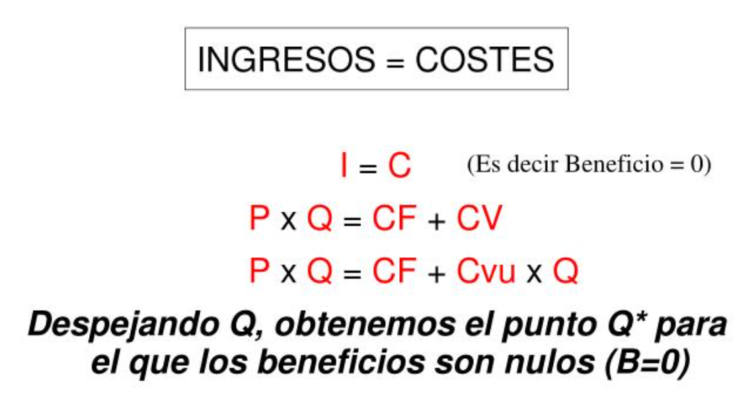
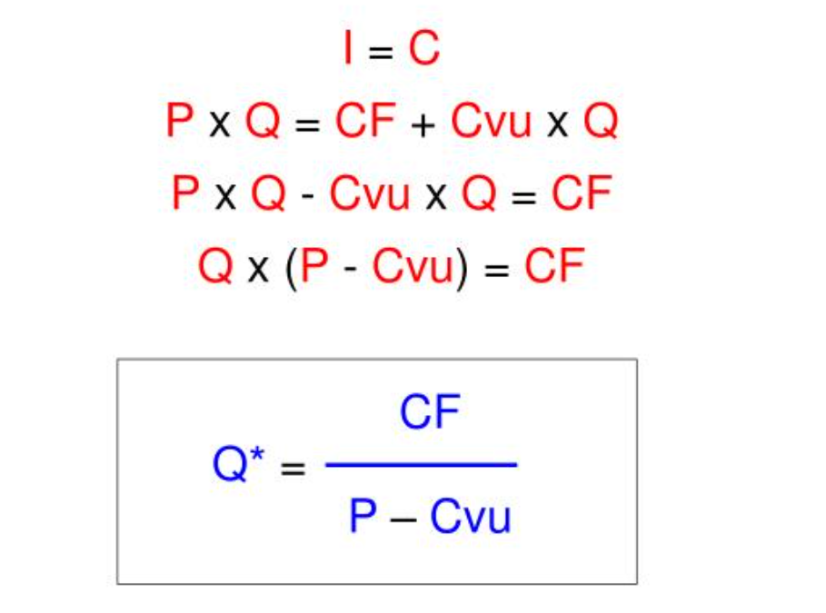
CÁLCULO DEL PUNTO MUERTO O UMBRAL DE RENTABILIDAD
1. El plan de operaciones
Estructura de costes
(P- Cvu) es el margen de contribución

Slide 19
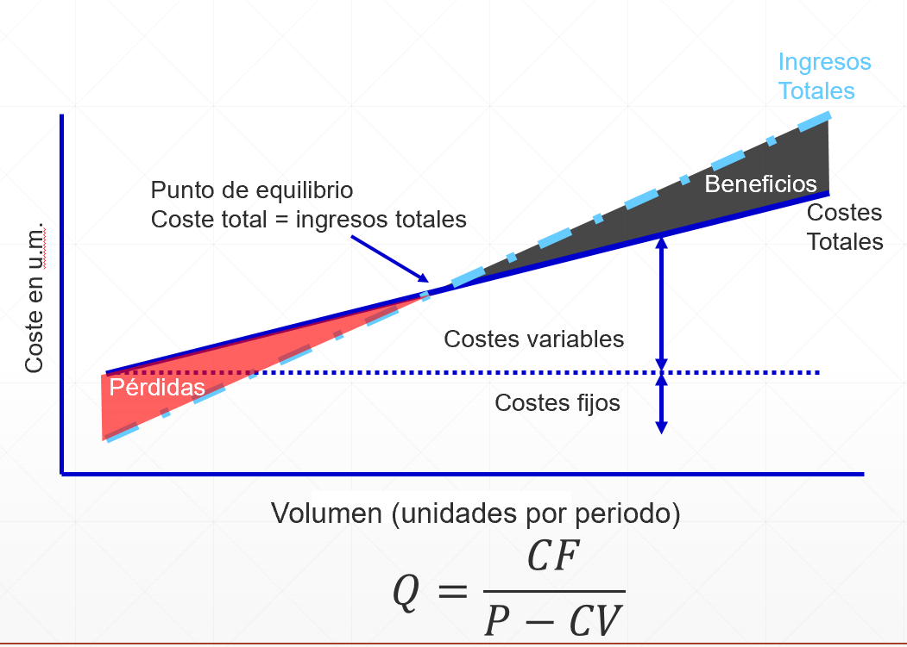
1. El plan de operaciones
Estructura de costes
CÁLCULO DEL PUNTO MUERTO O UMBRAL DE RENTABILIDAD
REPRESENTACIÓN GRÁFICA PUNTO MUERTO

Slide 20
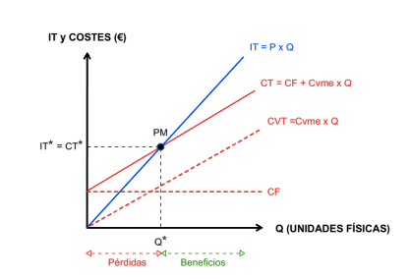
1. El plan de operaciones
Estructura de costes

Slide 21
1. El plan de operaciones
CÁLCULO DEL PUNTO MUERTO O UMBRAL DE RENTABILIDAD
Una empresa fabrica teléfonos móviles y desea conocer la cantidad que ha de vender para no perder dinero. Las instalaciones, maquinaria y mobiliario suponen unos costes fijos de 750.000€, y fabricar cada terminal móvil se hace con un coste de 220€. Los teléfonos móviles se venden a un precio de 270€.

Slide 22
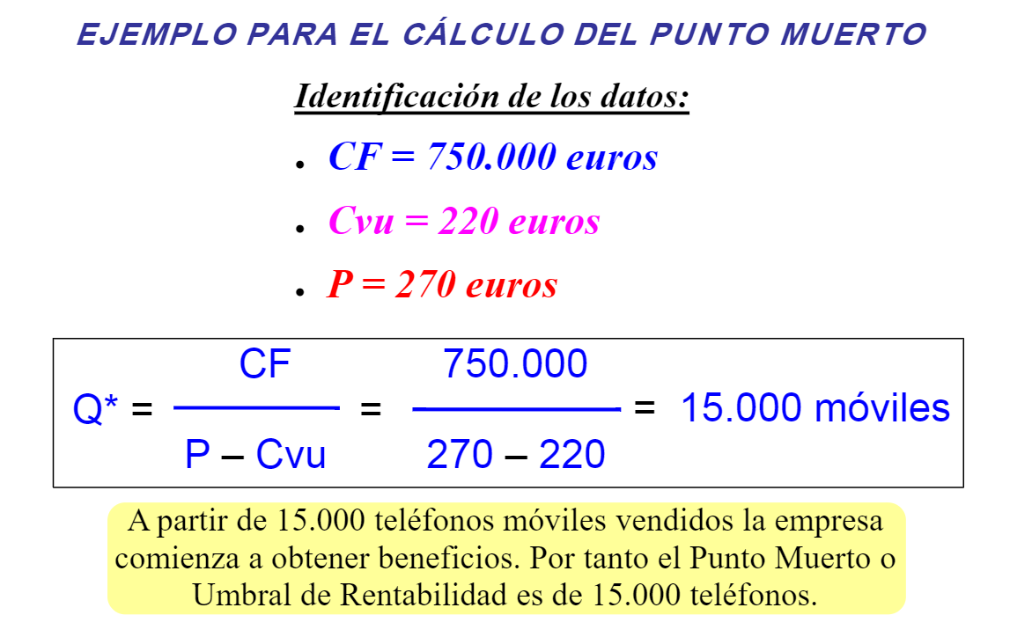
1. El plan de operaciones
Estructura de costes
CÁLCULO DEL PUNTO MUERTO O UMBRAL DE RENTABILIDAD

Slide 23
1. El plan de operaciones
ANÁLISIS DEL PUNTO MUERTO O UMBRAL DE RENTABILIDAD
EJEMPLO 2
Dolly, S.L. es una pequeña empresa que fabrica muñecas de porcelana. El precio de venta a las grandes superficies es de 5 euros la unidad. Si los costes variables de fabricación de cada muñeca son 3 euros y los costes fijos para esta operación son 8.000 euros al año, calcula:
El punto muerto para esta compañía en términos de número de muñecas anuales.
Suponiendo que las ventas del año pasado fueron de 6.000 muñecas, el beneficio o la pérdida que obtuvo.
23

Slide 24
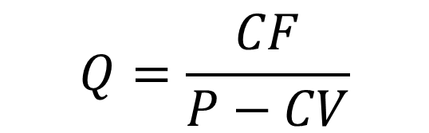
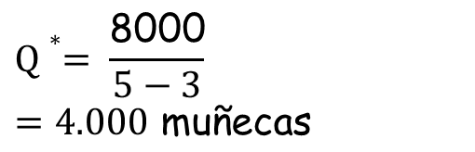
1. El plan de operaciones
ANÁLISIS DEL PUNTO MUERTO O UMBRAL DE RENTABILIDAD
EJEMPLO 2 Resuelto
Apartado a)
$$Q∗= \frac{\text{8000}}{5−3}=4.000 \text{mu}\text{ñ}\text{ecas}$$
u
Apartado b)
Beneficio = IT – CT
Teniendo en cuenta que:
IT = P x Q
CT = CF + (CVu x q)
q año pasado = 6.000 muñecas
Tenemos que:
B° = (P x Q) – (CF + CVu x q) = (5 x 6.000) – 8.000 – (3 x 6.000) = 4.000 euros/año de beneficio.
24
Notes:
a) El punto muerto para esta compañía en términos de número de muñecas anuales.
b) Suponiendo que las ventas del año pasado fueron de 6.000 muñecas, el beneficio o la pérdida que obtuvo
OJO!!!! Les pregunto como lo han hecho y todos han utilizado esta fórmula → les pregunto cómo se haría utilizando la información que nos da el punto muerto → solo uno responde → se lo explico:
6.000 – 4.000 (cantidad que hace el bº cero) x margen de contribución
→ Sería bueno que en la solución apareciese esa forma

Slide 25
1. El plan de operaciones
ANÁLISIS DEL PUNTO MUERTO O UMBRAL DE RENTABILIDAD
EJEMPLO 3
El sector de arreglos de ropa ha experimentado un importante crecimiento en los últimos años y parece que se mantendrá e incluso será superior. Dedales S.L. es una de las empresas líderes del sector y ha decidido ampliar su red de centros a través de franquicias. A cambio de un canon de entrada anual (10.000€), un royalty mensual (200€) y un canon de publicidad mensual (300€), cede el derecho a prestar el servicio de arreglos rápidos en una zona determinada.
Suponiendo que el margen de contribución unitario es de 8€ ¿qué cantidad de arreglos deberán realizarse anualmente para que el franquiciado empiece a obtener beneficios?
Si Dedales realizara 2.500 arreglos de ropa durante el siguiente ejercicio económico, ¿cuál sería el beneficio obtenido?
25
Notes:
→ Lo tiene Isabel en Umbral de rentabilidad.pdf

Slide 26
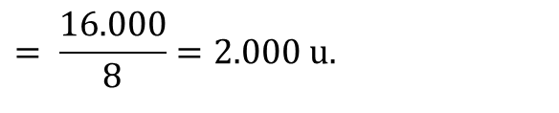
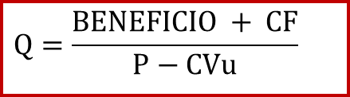

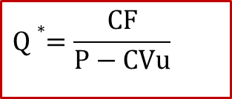
1. El plan de operaciones
ANÁLISIS DEL PUNTO MUERTO O UMBRAL DE RENTABILIDAD
EJEMPLO 3 Resuelto
Apartado a)
$\text{CF}=\text{10.000}+(\text{200 }\text{x}\text{ 12})+(\text{300 }\text{x}\text{ 12}) =\text{16.000 €}$
$$\text{Margen} \text{de} \text{Cointribuci}\text{ó}\text{n}=\text{P}\text{ − }\text{CVu} =\text{ 8 € }(\text{nos} \text{lo} \text{da} \text{el} \text{texto})$$
$$Q∗=\frac{\text{CF}}{\text{P}\text{ − }\text{CVu}}$$
$$= \frac{\text{16.000}}{8}=2.000 \text{u}\text{.}$$
Apartado b)
En esta ocasión, como sabemos que con 2.000 unidades el beneficio es cero, podemos calcularlo directamente:
$$(\text{2.500 − 2.000}) \text{x}\text{ 8 }=\text{ 4.000 }$$
→ Si quisiéramos conocer las unidades que nos proporcionan un determinado beneficio podríamos utilizar la siguiente fórmula:
$$Q=\frac{\text{BENEFICIO} + \text{CF}}{\text{P}\text{ − }\text{CVu}}$$
Notes:
Suponiendo que el margen de contribución unitario es de 8€ ¿qué cantidad de arreglos deberán realizarse anualmente para que el franquiciado empiece a obtener beneficios?
Si Dedales realizara 2.500 arreglos de ropa durante el siguiente ejercicio económico, ¿cuál sería el beneficio obtenido?
La fórmula del apartado b) se deduce de la fórmula desglosada de IT = CT
→ Si quisiéramos utilizar la última fórmula, sustituiríamos los datos que tenemos y despejaríamos el beneficio.

Slide 27
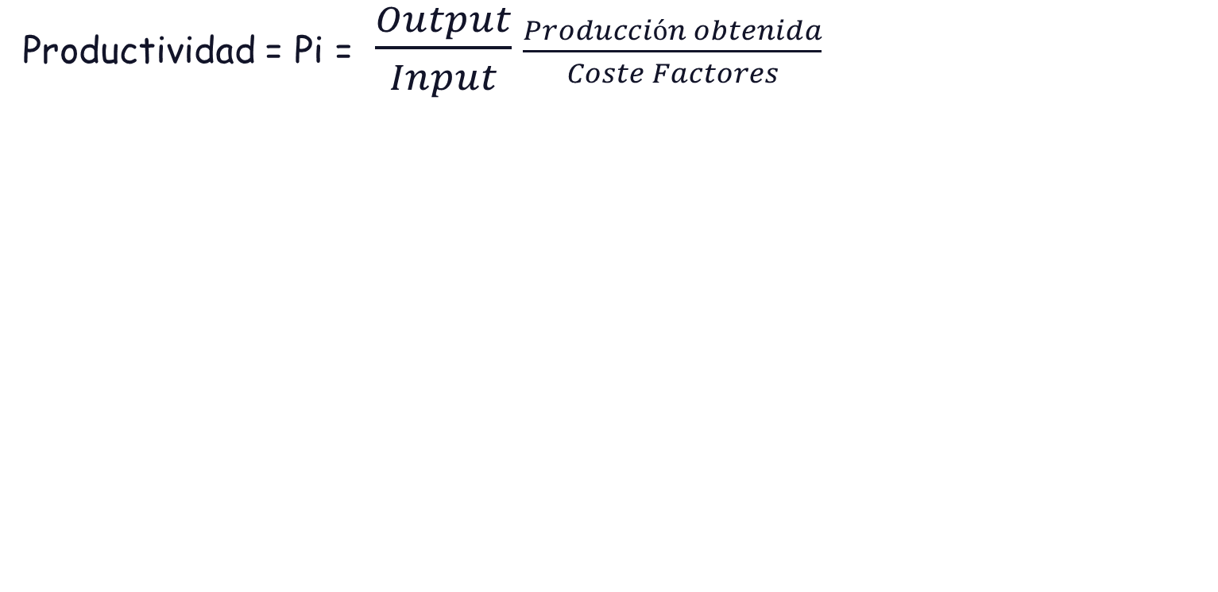
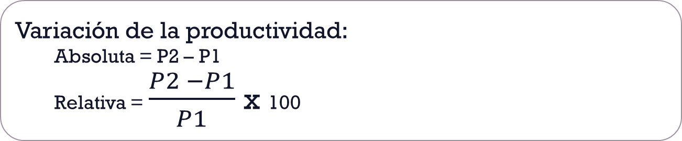
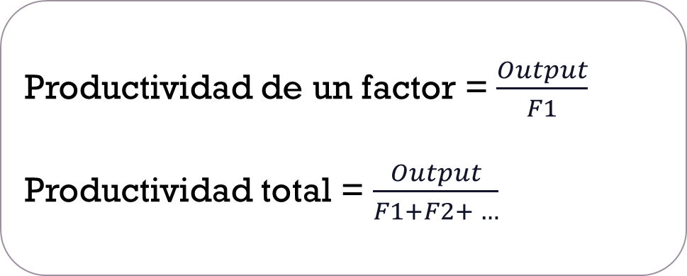
1. El plan de operaciones
Productividad
Productividad: es un indicador de eficiencia. Mide la producción que hemos obtenido en relación con los factores que estamos utilizando. Nos dice cuál ha sido el rendimiento de los factores productivos.
Productividad = Pi = $\frac{Output}{Input}$ $\frac{Producción obtenida}{Coste Factores}$
Productividad de un factor = $\frac{Output}{F1}$
Productividad total = $\frac{Output}{F1+F2+ …}$
Variación de la productividad:
  Absoluta = P2 – P1
  Relativa = $\frac{P2 −P1}{P1}$ x 100

Slide 28
1. El plan de operaciones
Productividad
John Lucy hace cajas de madera para el envío de motocicletas. John y sus tres empleados invierten 40 horas al día en hacer 120 cajas.
a.¿Cuál es su productividad?
b.John y sus empleados han considerado rediseñar el proceso para mejorar su eficiencia. Si pueden aumentar su promedio a 125 por día, ¿cuál será su nuevo índice de productividad?
Solución
a) 120 cajas/40 horas = 3 cajas /hora
b) 125 cajas/ 40 horas = 0 3.125 cajas/hora
c) Cambio en la productividad= 0.125 cajas/horas
En porcentaje = 0.125/3 = 4.166%

Slide 29
1. El plan de operaciones
La productividad de la mano de obra de una empresa papelera es de 3 €/hora. Su objetivo estratégico para el año próximo es aumentar la productividad en un 10 % y para ello ha invertido en nueva tecnología.
Tiene 5 empleados que trabajan 8 horas al día.
¿Qué volumen de producción tienen que conseguir?
Solución
Pdtv = Output/input
P1 = 3 €
Input = 8 h x 5 L= 40
Output 1 = 120 €/día
+ 10% P1 = P2 = 3,3
Output 2 = 40 h x 3,3 = 132 €/día

Slide 30
2. OBJETIVOS DE PRODUCCIÓN
La función de producción desarrolla actividades y decisiones para alcanzar unos objetivos previamente establecidos.
Los objetivos de producción orientan a la estrategia de producción (nivel funcional) y permiten la consecución de objetivos y estrategias más amplias (competitivas y corporativas).
La estrategia funcional de producción debe ser coherente con la estrategia corporativa y con la estrategia competitiva
Notes:
Objetivo tradicional: la EFICIENCIA medida a través de la PRODUCTIVIDAD (relación entre la cantidad producida y los recursos utilizados) → la productividad mide el rendimiento de la producción. Puede ser:
De un factor de producción: cantidad de producción de un bien que se le imputa a una unidad de factor de producción (trabajo o capital).
P.e. Productividad del factor trabajo = Producción / Unidad de trabajo (número de trabajadores, horas de trabajo, etc.)
Global: relación que hay entre la cantidad total producida y la cantidad total de factores empleados → valor de la producción dividido entre el coste total de los factores productivos utilizados.
Productividad total = ∑ Qi x Pi / ∑ cantidad de factor j x Pj
Tasa de productividad = productividad año 1 – productividad año 0 / productividad año 0
TECNOLOGÍA: conjunto de conocimientos y procedimientos que contribuyen a alcanzar un resultado, que puede ser la obtención de un producto nuevo o la mejora de un proceso productivo
Eficiencia técnica: cuando una tecnología A produce la misma cantidad de un producto que otra tecnología B utilizando menos unidades de factores de producción (o bien produce más productos utilizando las mismas cantidades de factores productivos), se dice que A es técnicamente eficiente respecto de B.
Eficiencia económica: consiste en seleccionar aquella tecnología que permite producir con el mínimo coste → se utiliza para elegir entre diversas tecnologías que presentan igual eficiencia técnica.
INNOVACIÓN TECNOLÓGICA: es el acto por el cual se introduce por primera vez un cambio técnico determinado en una empresa. Esta puede ser tanto de producto como de proceso, y constituye la base de la competitividad empresarial en las sociedades industrializadas.
La innovación no sólo es técnica, también se puede innovar modificando la estructura organizativa o mejorando la gestión de los recursos humanos.
30

Slide 31
2. OBJETIVOS DE PRODUCCIÓN
COSTE
Un menor coste de producción permite:
Fijar precios de venta más bajos y obtener una mayor cuota de mercado.
Fijar el mismo precio y obtener mayor margen de beneficios.
CALIDAD
Es el grado de adecuación al uso de los clientes → satisfacción de las necesidades.
Concepto subjetivo (estética, prestaciones…).
TIEMPO
Entregas rápidas: el producto llega al cliente antes que el de la competencia.
Entregas a tiempo: la empresa cumple con la fecha de entrega que previamente había acordado. Su cumplimiento se relaciona con la fiabilidad y confianza.
FLEXIBILIDAD
Para responder con rapidez a los cambios del entorno.
Para modificar el proceso de producción y ante cambios en la demanda.
Puede ser: en volumen, en número de productos y/o servicios y en gama.
SERVICIO
Preventa: sencillez de uso, facilidades de financiación, etc.
Posventa: no defectos, servicio de reparaciones, mantenimiento, consultas…
INNOVACIÓN
ECOEFICIENCIA
Notes:
Licencias y marcas: Únicamente para los negocios con local necesitan licencia de actividad/apertura. Se tramita con el Ayuntamiento donde esté ubicado (en el caso del Ayuntamiento de Madrid en las ECLU, Entidades Colaboradoras de Licencias Urbanísticas). En el caso de que queramos registrar la marca o el nombre comercial tendremos que sumarle también este coste (
Aplicaciones informáticas y diseño web: Coste de la elaboración de la página web, dominio y software en caso de que sea necesario.
Obras de acondicionamiento e instalaciones. Coste de la reforma de local, instalación de climatización, rótulo, etc. En caso de que lo hagamos nosotros incluimos el coste de los materiales.
Equipos informáticos. Ordenadores, impresora, tablet, etc. Aquí se incluirían también las TPV (terminal punto de venta) y los datáfonos (para el pago con tarjeta) necesarios para negocios de comercio ya que son en realidad equipos informáticos.
Maquinaría. En el caso de que la actividad requiera de alguna máquina para fabricar o conservar algo (ej. en un obrador de panadería/pastelería, los hornos, las cámaras frigoríficas, etc.) • Mobiliario. Estanterías, mostrador, mesas, sillas, etc. • Elementos de transporte. En caso de que necesitemos una furgoneta o camión. También puede ser un turismo en caso de que la actividad sea de Comercial. • Útiles. Herramientas o utensilios necesarios para la actividad (ej. en el caso de un restaurante, pequeños electrodomésticos, la vajilla, los vasos, manteles, cubertería, etc.) • Existencias. En el caso de negocios comerciales o de hostelería deberemos realizar una primera compra de mercaderías o de alimentos/bebidas para equipar la cocina con lo necesario para empezar la actividad. Esta primera compra se considera una inversión. • Traspaso. Sólo en el caso de negocios en marcha que vendan la empresa ya equipada y con su clientela previa. Estudiar bien las razones del traspaso del negocio para asegurarnos de sus posibilidades de continuidad y crecimiento. • Fianza. En negocios con local, el coste de la fianza del alquiler suele ser el correspondiente a dos meses de alquiler, aunque si el local se encuentra en zonas muy comerciales este coste puede subir

Slide 32
3. DECISIONES DE PRODUCCIÓN
Para lograr los objetivos anteriores hay que tomar una serie de decisiones que conforman la estrategia de producción:
¿Qué producir?
¿Cómo producir?
¿Cuánto producir?
¿Dónde producir?
Notes:
Licencias y marcas: Únicamente para los negocios con local necesitan licencia de actividad/apertura. Se tramita con el Ayuntamiento donde esté ubicado (en el caso del Ayuntamiento de Madrid en las ECLU, Entidades Colaboradoras de Licencias Urbanísticas). En el caso de que queramos registrar la marca o el nombre comercial tendremos que sumarle también este coste (
Aplicaciones informáticas y diseño web: Coste de la elaboración de la página web, dominio y software en caso de que sea necesario.
Obras de acondicionamiento e instalaciones. Coste de la reforma de local, instalación de climatización, rótulo, etc. En caso de que lo hagamos nosotros incluimos el coste de los materiales.
Equipos informáticos. Ordenadores, impresora, tablet, etc. Aquí se incluirían también las TPV (terminal punto de venta) y los datáfonos (para el pago con tarjeta) necesarios para negocios de comercio ya que son en realidad equipos informáticos.
Maquinaría. En el caso de que la actividad requiera de alguna máquina para fabricar o conservar algo (ej. en un obrador de panadería/pastelería, los hornos, las cámaras frigoríficas, etc.) • Mobiliario. Estanterías, mostrador, mesas, sillas, etc. • Elementos de transporte. En caso de que necesitemos una furgoneta o camión. También puede ser un turismo en caso de que la actividad sea de Comercial. • Útiles. Herramientas o utensilios necesarios para la actividad (ej. en el caso de un restaurante, pequeños electrodomésticos, la vajilla, los vasos, manteles, cubertería, etc.) • Existencias. En el caso de negocios comerciales o de hostelería deberemos realizar una primera compra de mercaderías o de alimentos/bebidas para equipar la cocina con lo necesario para empezar la actividad. Esta primera compra se considera una inversión. • Traspaso. Sólo en el caso de negocios en marcha que vendan la empresa ya equipada y con su clientela previa. Estudiar bien las razones del traspaso del negocio para asegurarnos de sus posibilidades de continuidad y crecimiento. • Fianza. En negocios con local, el coste de la fianza del alquiler suele ser el correspondiente a dos meses de alquiler, aunque si el local se encuentra en zonas muy comerciales este coste puede subir

Slide 33
3. DECISIONES DE PRODUCCIÓN
Diseño de los bienes y servicios
Proceso Productivo y capacidad
Localización de las instalaciones
Distribución en planta
Recursos humanos y diseño del trabajo
Gestión de Calidad
Planificación y programación de la producción
Gestión de inventarios
Gestión de la cadena de suministro
Mantenimiento
Estratégicas o estructurales
Tácticas
Clasificación siguiendo a Domínguez Machuca (1995) y a Heizer y Render (2009)
Notes:
Desde la aparición de la dirección estratégica, gran parte de los manuales sobre producción han adoptado un enfoque estratégico para analizarlo, separando las decisiones relativas a la producción en dos grandes grupos (aunque en ocasiones resulta difícil distinguirlas): decisiones estratégicas y decisiones tácticas → decisiones estratégicas en tanto que condicionan los recursos de la empresa para un largo periodo de tiempo.
→ OJO!!! Se utiliza el término DIRECCIÓN DE PRODUCCIÓN para ubicar estas decisiones en un área funcional, aunque en la realidad se toman en el más alto nivel de la empresa.
Antes de nada… QUÉ ES UN PRODUCTO?????

Slide 34
3. DECISIONES DE PRODUCCIÓN
a) Decisiones estructurales
  DISEÑO DEL PRODUCTO
  Hay que decidir qué producto va a ofrecerse y cómo va a diseñarse. Es el punto de partida y condiciona al resto de decisiones. Opciones:
BIENES (productos físicos)
La mayor parte de sus atributos son tangibles
Pueden ser revendidos
Pueden almacenarse
Algunos aspectos de la calidad son fáciles de medir
La localización de las instalaciones es importante para el coste
SERVICIOS (productos intangibles)
La mayor parte de sus atributos son intangibles → muchos se basan en conocimientos
Suelen ser únicos y no se suelen revender ni devolver.
La producción del servicio y su consumo es simultánea, no se pueden almacenar
Muchos aspectos de su calidad son difíciles de medir → la participación del cliente es muy elevada (experiencia del servicio además del resultado)
La localización de las instalaciones es importante para establecer el contacto con el cliente
Notes:
Del Libro de la carpeta de Marisol (Libro Economía y dirección de empresas.pdf):
Bolívar, Cruz, Alicia, et al. Economía y dirección de empresas, Universidad de Las Palmas de Gran Canaria. Servicio de Publicaciones y Difusión Científica, 2014. ProQuest Ebook Central, http://ebookcentral.proquest.com/lib/us-ead-ebooks/detail.action?docID=3227378. Created from us-ead-ebooks on 2020-01-19 05:24:04.
Consiste en realizar una serie de actividades encaminadas a desarrollar una definición detallada del producto. Esta definición incluye especificar componentes, materiales, tamaño y forma, entre otras características. Estas tareas suelen realizarse de manera formal en el área de investigación y desarrollo de la empresa, conocida a menudo como el área de I+D. Una vez que se tiene un diseño preliminar, este se somete a evaluación a través de la fabricación de prototipos y la realización de pruebas de mercado. Seguidamente se realiza el diseño final y se procede al lanzamiento del producto. Estos pasos genéricos presentan algunas diferencias cuando se trata de prestar servicios, puesto que para aquellos servicios que no contienen un componente físico o tangible no es viable la definición de los componentes o materiales ni la elaboración de prototipos.
DCCIÓN. PRODUCCIÓN: debe asegurarse de que existan atributos tangibles que definan al producto.
Atributos de los productos:
Tangibles: características técnicas y funcionales que pueden ser valoradas objetivamente.
Intangibles: el cliente valora subjetivamente si el producto posee esos atributos o no → ejemplos: la calidad, la imagen de marca, el diseño…
→ Es la dirección comercial quien debe encargarse de que el cliente conozca y valore positivamente estos atributos. Por ejemplo: si pensamos en la necesidad de conocer la hora, podemos utilizar, al menos, dos productos que la cubran: el reloj y el móvil:
Son dos productos distintos con atributos tangibles diferentes.
Si nos centramos en el reloj, podemos elegir entre un reloj de plástico de gama alta (un Swatch p.e.) y uno de gama baja → en este caso los atributos tangibles podrían ser los mismos mientras que los intangibles no lo son.
Una vez definido el bien que queremos producir, la empresa tendrá que decidir la mayor o menor variedad de los mismos.
Mejora y desarrollo de nuevos productos en el menor tiempo posible: RETO para ALCANZAR y/o MANTENER VENTAJA COMPETITIVA.
Servicios (o productos intangibles) VS bienes (o productos tangibles).
DEFINICIÓN DEL PRODUCTO Y SUS ATRIBUTOS – ELECCIÓN DE LA VARIEDAD DE LOS MISMOS
Únicos → p.e. cada paciente necesita un tratamiento personalizado
Participación del cliente muy elevada: la calidad no sólo se juzga por el resultado del servicio (p.e. la reparación de un coche) sino también por la experiencia del servicio → ésta no sólo depende del prestador del servicio, sino también de una serie de factores que pertenecen al cliente (p.e. que tenga prisa ese día, su estado de ánimo…)
OJO! Curso 2018/19 quito 2 diapos con los pasos del diseño de productos:
1.Identificación de oportunidades: estudio sobre necesidades y exigencias del mercado que identifique oportunidades y amenazas existentes.
2.Generación, evaluación y selección de ideas. Analizar:
Viabilidad comercial: hay un mercado para el producto
Viabilidad económica: análisis coste-beneficio del producto
Viabilidad técnica: existe capacidad para fabricar el producto
Valoración de las reacción de la competencia: ¿Podemos hacer frente a una guerra con los competidores?
Ajuste a los objetivos de la organización: la idea es compatible con los objetivos de la organización.
3.Especificaciones del producto: Descripción escrita de sus características para guiar el proceso de desarrollo del mismo.
4.Desarrollo e ingeniería de producto y proceso: Se desarrolla el producto (diseño) y sus procesos de fabricación.
5. Pruebas y evaluación de los diseños: Junto a la anterior fase se procede a la fabricación de prototipos y a la simulación del proceso de fabricación. También se realizan:
Test de producto: Entregar gratuitamente unidades para conocer la opinión de los clientes sobre los atributos más importantes del producto.
Test de mercado o pruebas: Se simula el lanzamiento del producto en un laboratorio o en una pequeña porción del mercado para poder seleccionar la estrategia del producto.
6.Fabricación y distribución.

Slide 35
3. DECISIONES DE PRODUCCIÓN
a) Decisiones estructurales
ELECCIÓN PROCESO PRODUCTIVO
ELEGIDO EL QUÉ, HAY QUE ELEGIR EL CÓMO
Elegir el tipo de proceso más adecuado para transformar los inputs en outputs (depende del tipo y variedad de productos y del volumen de producción).
Los equipos productivos y la forma en que se configuran representan una parte importante de los costes fijos de una empresa, esto condiciona:
  Estructura de costes de la empresa.
  Cantidad máxima de producción que se puede alcanzar.
  Cantidad y cualificación de los trabajadores que se precisan.
  Participación del cliente en el proceso.
  La calidad y flexibilidad productiva.
Notes:
Elegido el QUÉ, hay que elegir el CÓMO
En la actualidad, la tendencia es a especializarse en las actividades clave de sus negocios y subcontratar aquellas que no son esenciales y que no les proporcionan ventajas competitivas o incorporan poco valor. → FLEXIBILIDAD VS DEPENDENCIA
La elección del tipo de proceso productivo depende, entre otros valores, del tipo y variedad de productos a fabricar y del volumen de producción que se desea obtener.
Del Libro de la carpeta de Marisol (Libro Economía y dirección de empresas.pdf):
Bolívar, Cruz, Alicia, et al. Economía y dirección de empresas, Universidad de Las Palmas de Gran Canaria. Servicio de Publicaciones y Difusión Científica, 2014. ProQuest Ebook Central, http://ebookcentral.proquest.com/lib/us-ead-ebooks/detail.action?docID=3227378. Created from us-ead-ebooks on 2020-01-19 05:24:04.
Implica la transformación del diseño del producto en requerimientos de instalaciones, equipos, personal, sistemas de información, etc., estableciendo los pasos para conseguir el producto. En el proceso de transformación de inputs en outputs confluyen una serie de características sobre la base de las cuales es posible realizar diferentes clasificaciones de los procesos productivos atendiendo, por ejemplo, al tratamiento que reciban los inputs en el proceso o bien al flujo del producto durante la transformación.
Con respecto al tratamiento recibido por las materias primas o componentes podemos distinguir entre proceso analítico (descompone los recursos básicos en componentes) y proceso sintético (combina un número de materias primas para producir un producto acabado).
Asimismo, según el flujo del producto durante la transformación, se distinguen los cuatro tipos de proceso que se muestran a continuación:
Proceso de flujo continuo. Sigue una secuencia lineal de operaciones para fabricar un único tipo de producto. Dicho producto debe estar bien estandarizado y debe fluir desde una operación o estación de trabajo hasta la siguiente en una secuencia prescrita. Las tareas individuales de trabajo deben acoplarse y equilibrarse para que ninguna tarea retrase a la siguiente. Un ejemplo de este tipo de proceso es el que se sigue en una planta eléctrica.
Proceso de producción en línea. Se caracteriza por la producción de grandes lotes de producto. Al igual que en el proceso de flujo continuo, el producto pasa de una estación de trabajo a la siguiente siguiendo una secuencia predeterminada. Si bien el grado de estandarización es elevado, el producto admite ciertas variaciones, como ocurre, por ejemplo, en la fabricación de automóviles.
Proceso de producción artesanal o en talleres. Consiste en producir poca cantidad de producto, ofreciendo una elevada variabilidad del mismo, pues se elabora según los requerimientos del cliente. Por ejemplo, en una carpintería se fabrican los productos a medida del cliente, siguiéndose una relación de operaciones diferenciada atendiendo al tipo de producto solicitado.
Proceso por proyecto. Se utiliza para obtener productos únicos (hechos a medida) tales como una obra de arte, un concierto, un edificio o una película. Cada unidad de estos productos se elabora como un solo artículo.

Slide 36

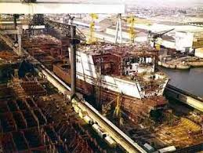
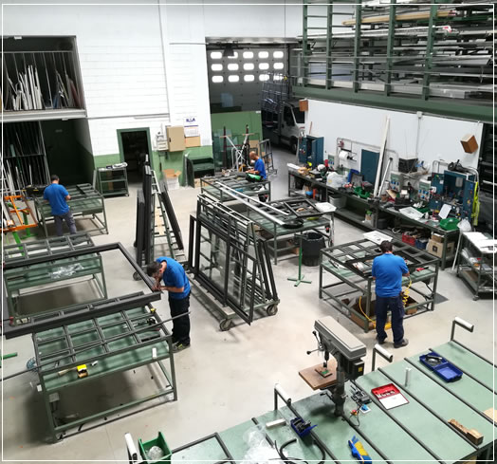
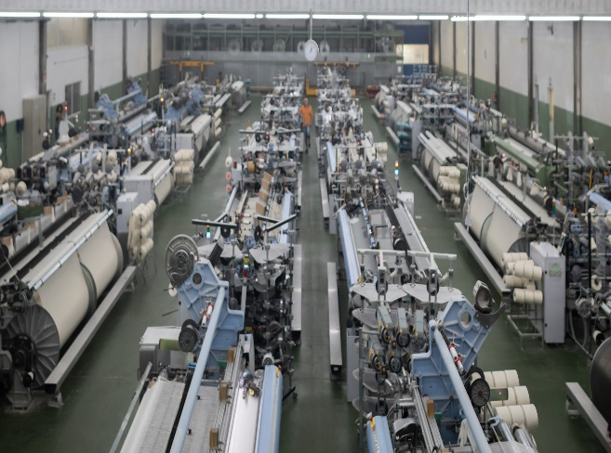
Variables que lo determinan:
3. DECISIONES DE PRODUCCIÓN
a) Decisiones estructurales
Tecnología:
Proceso
Continuidad del proceso
Tipo producto
Variedad producto
Por proyecto
Lotes
Continuo
Mucha variedad
Poco volumen
Múltiples productos
Poco o medio volumen
Uno o pocos productos
Elevado volumen
Anexo 1
Tipos de procesos productivos

Slide 37
Procesos productivos
Cómo se hace un balón de futbol
https://www.youtube.com/watch?v=SJqm93jtTD4
Cómo se hacen los lápices
https://www.youtube.com/watch?v=q-ruwRFu3ik
Cómo se hacen los chicles
https://www.youtube.com/watch?v=1XmvbKXuDko
Cómo se hace un colchón
https://www.youtube.com/watch?v=88vi2SozeyE
Cómo se hace una lavadora
https://www.youtube.com/watch?v=D7nvCqKInr8
Cómo se hace el papel
https://www.youtube.com/watch?v=0TdqB4Zqlzk

Slide 38

3. DECISIONES DE PRODUCCIÓN
a) Decisiones estructurales
  3. LOCALIZACIÓN DE LA PLANTA
    Decidir el lugar más adecuado en el que ubicar las instalaciones (fábricas, almacenes, oficinas…) y, por tanto, donde emplazar los distintos factores productivos, tanto humanos como materiales.
Fuente de ventajas competitivas
    Su importancia se justifica debido a:
      La elevada inversión asociada y de difícil recuperación.
      Influye en la estructura de costes de la empresa: terrenos, impuestos, transporte…
      Influye en aspectos comerciales: tiempos de entrega, accesibilidad y visibilidad del punto de venta y cercanía con el cliente, percepción de calidad…
      Influye en la garantía de acceso a las materias primas
Notes:
Elección de la capacidad de la planta: gran trascendencia:
inversión necesaria elevada →financiación
una vez construidas las instalaciones, la capacidad se convierte en un elemento de restricción para el resto de decisiones productivas
La medida de la capacidad se complica en el caso de la producción de múltiples productos o en las empresas de servicios. P.e. la capacidad de hoteles y hospitales se mide por el número de camas
Del Libro de la carpeta de Marisol (Libro Economía y dirección de empresas.pdf):
Bolívar, Cruz, Alicia, et al. Economía y dirección de empresas, Universidad de Las Palmas de Gran Canaria. Servicio de Publicaciones y Difusión Científica, 2014. ProQuest Ebook Central, http://ebookcentral.proquest.com/lib/us-ead-ebooks/detail.action?docID=3227378. Created from us-ead-ebooks on 2020-01-19 05:24:04.
La localización es el sitio elegido por el empresario para situar la planta o el establecimiento de la empresa. En la planificación de la localización los directivos deben tener en cuenta la proximidad de las materias primas y de los mercados, la disponibilidad de fuerza de trabajo y energía, los costes de transporte, los impuestos y regulaciones (tanto estatales como locales) e incluso las condiciones de vida de la comunidad en la que se ubicará la planta o el establecimiento. Además, la localización de una organización de servicios es especialmente importante en servicios de alto contacto porque necesitan estar cerca de sus clientes, los cuales deben ser una parte del sistema.

Slide 39
3. DECISIONES DE PRODUCCIÓN
a) Decisiones estructurales
  4. CAPACIDAD DE LA PLANTA
    Se define como el máximo volumen de producción que se puede obtener de forma sostenible, en condiciones normales y en un determinado periodo de tiempo (día, semana…?)
    Punto de partida: la demanda esperada → comienzo de la actividad? un único producto?
    Objetivo: adecuar la capacidad para satisfacer la demanda de la forma más eficiente posible (mínimos recursos)
Notes:
Elección de la capacidad de la planta: gran trascendencia:
inversión necesaria elevada →financiación
una vez construidas las instalaciones, la capacidad se convierte en un elemento de restricción para el resto de decisiones productivas
La medida de la capacidad se complica en el caso de la producción de múltiples productos o en las empresas de servicios. P.e. la capacidad de hoteles y hospitales se mide por el número de camas.
La capacidad debe estar referida a otra variable, normalmente a un período de tiempo → p.e. decir que la capacidad de una fábrica de coches es de 2000 coches no dice mucho: 200 al día, a la semana ???
La capacidad se refiere a la capacidad máxima que puede obtenerse en un período, que no tiene por qué coincidir con el volumen que se está produciendo realmente (capacidad efectiva) ya que puede existir capacidad ociosa (sin utilizar).
La capacidad punta incluye aumento de maquinaria, horas extraordinarias, turnos completos… → sólo es sostenible durante períodos limitados de tiempo ya que aumenta los costes de la empresa y acorta la vida útil de, por ejemplo, la maquinaria y equipos productivos.
Del Libro de la carpeta de Marisol (Libro Economía y dirección de empresas.pdf):
Bolívar, Cruz, Alicia, et al. Economía y dirección de empresas, Universidad de Las Palmas de Gran Canaria. Servicio de Publicaciones y Difusión Científica, 2014. ProQuest Ebook Central, http://ebookcentral.proquest.com/lib/us-ead-ebooks/detail.action?docID=3227378. Created from us-ead-ebooks on 2020-01-19 05:24:04.
Implica determinar la cantidad de un bien y/o servicio que la compañía puede producir por unidad de tiempo en condiciones normales de funcionamiento. La capacidad de una empresa depende de cuestiones como el número de personas que emplea y la cantidad y la dimensión de las instalaciones con las que opera. Con la planificación de la capacidad se pretende satisfacer, de la manera más eficiente y en el momento oportuno, la cantidad de producto requerida por el mercado.
Con el proceso de planificación y control de la capacidad se pretende adaptar la capacidad disponible a la necesaria. Las estrategias encaminadas a ajustar la capacidad disponible con la necesaria pueden ser de dos tipos: expansivas (construcción o adquisición de nuevas instalaciones; expansión, modificación y actualización de las existentes; subcontratación; reapertura de instalaciones inactivas...) o contractivas (cierre de instalaciones, despido de mano de obra...).

Slide 40
3. DECISIONES DE PRODUCCIÓN
a) Decisiones estructurales
  5. DISEÑO O DISTRIBUCIÓN DE LA PLANTA O LAYOUT
    Decidir la ordenación más eficiente de los factores productivos (equipos, materia prima, mano obra, herramientas…) en la planta productiva y la asignación de tareas a cada uno de ellos.
    Elementos a tener en cuenta:
      Mejorar la ordenación de los factores productivos.
      Mejorar el aprovechamiento del espacio: minimizar el recorrido de personas y materiales.
      Generar puestos de trabajo con espacio suficiente.
      Garantizar la comodidad, seguridad y salud de los trabajadores.
    Decisión condicionada por el tipo de proceso elegido antes.
      TIPOS TRADICIONALES:
      Distribución de posición fija (o de proyecto).
      Diseño por proceso o funcional (también llamado taller o centro de trabajo).
      Diseño por producto (o línea de ensamble o producción repetitiva).
Notes:
Espacio limitado → transporte en el interior → actividades q generan costes y no valor
almacenamiento
Tendencia actual: diseños cada vez más flexibles → equipos pequeños, ligeros, móviles, empleados polivalentes… Sin embargo, existen TRES DISEÑOS BÁSICOS TRADICIONALES.
Del Libro de la carpeta de Marisol (Libro Economía y dirección de empresas.pdf):
Bolívar, Cruz, Alicia, et al. Economía y dirección de empresas, Universidad de Las Palmas de Gran Canaria. Servicio de Publicaciones y Difusión Científica, 2014. ProQuest Ebook Central, http://ebookcentral.proquest.com/lib/us-ead-ebooks/detail.action?docID=3227378. Created from us-ead-ebooks on 2020-01-19 05:24:04.
Consiste en la determinación de la forma más adecuada de colocar y emplazar el equipamiento y los recursos humanos requeridos para producir. Va a depender del tipo de producto a fabricar y de los niveles de producción que se pretendan alcanzar. En líneas generales se pueden considerar tres formas básicas de distribución en planta:
Distribución por procesos o funcional. Los equipos y las personas se agrupan de acuerdo a su función.
Distribución por productos. El criterio básico es agrupar en función
Distribución de posición fija. Es aquella forma de organizar las actividades de producción en la que la fuerza de trabajo, los materiales y el equipo se llevan todos juntos al lugar donde se va a realizar el trabajo.
Si bien en el caso de la producción de bienes o de la prestación de servicios de bajo contacto la disposición de las instalaciones se diseña para aumentar la producción, en el caso de los servicios de alto contacto la disposición en planta tiene como objetivo facilitar el acceso y satisfacer las necesidades y las expectativas de los clientes.

Slide 41
3. DECISIONES DE PRODUCCIÓN
a) Decisiones estructurales
  6. RECURSOS HUMANOS DE PRODUCCIÓN
    Determinar las capacidades y habilidades requeridas para cada trabajador del área de producción
    Diseño del trabajo que mejore productividad y satisfacción de los trabajadores en sus puestos
  7. GESTIÓN DE LA CALIDAD DEL PRODUCTO
    Políticas y procedimientos para conseguir una Gestión de la Calidad Total
Calidad: “conjunto de propiedades y características que definen la capacidad de un producto para satisfacer necesidades expresadas o implícitas”
Dimensiones:
Prestaciones
Peculiaridades
Fiabilidad
Conformidad
Durabilidad
Servicio
Estética
Percepción
Notes:
Curso 22/23: OJO!!! En el pdf que tienen después de esta diapo aparecía la de los tipos de calidad…
Interpretaciones NO correctas:
Calidad = lujo, estética, altos precios
Es intangible → no medible
Fabricar productos correctamente cuesta mucho dinero…
Apuntes Isabel:
Desde un punto de vista general entendemos por calidad la adecuación del producto o servicio al uso, es decir, la satisfacción de las necesidades de los clientes (desde el punto de vista de empresa esta definición es insuficiente). La Asociación Americana de Control de calidad (ASQC) define a la calidad como, el conjunto de características de un producto, proceso o servicio que le confieren aptitud para satisfacer las necesidades del usuario. Se trata de un concepto subjetivo, que recoge una serie de atributos (estética, prestaciones, adecuación a las especificaciones previstas,...). Una definición más específica del término calidad requiere el estudio del proceso productivo particular que se trate.
→ La calidad consiste en el DISEÑO, PRODUCCIÓN y VENTA de BYS que satisfacen las necesidades del consumidor.
En los servicios la calidad se conoce como de conformidad, y se divide en interna, referida a los aspectos de los servicios que el cliente no puede percibir; y externa, referida a los aspectos percibidos por el usuario.
Uno de los objetivos que persiguen las empresas con la mejora de la calidad es la disminución de los costes generados por los artículos defectuosos. (Ej. HP). La calidad supone una mejora en la productividad, ya que la empresa consigue ahorrarse el coste que suponen los productos defectuosos o de no calidad. Además, permite fijar un precio más elevado para los productos de la empres, porque el cliente que reconoce la calidad del producto está dispuesto a pagar un precio superior, lo que finalmente hace que la empresa logre una cuota de mercado mayor.

